Slide 1

CHÀO MỪNG CÁC CON ĐẾN VỚI
HOẠT ĐỘNG TRẢI NGHIỆM
LỚP 2

Slide 2

Bài 2
NỤ CƯỜI THÂN THIỆN

Slide 3
Yêu cầu cần đạt:
- Nhận ra được nét thân thiện, tươi vui của các bạn trong lớp.
- Thể hiện được nụ cười thân thiện, vui vẻ của bản thân với mọi người.

Slide 4
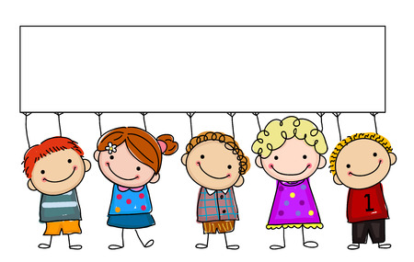
Khởi động

Slide 5

Hát và vận động theo nhạc
bài hát “Nụ cười”

Slide 6
Khám phá

Slide 7
Kể về những bạn trong lớp có nụ cười thân thiện.
- Nêu tên các bạn trong lớp có nụ cười thân thiện.
- Kể một tình huống mà bạn đã cười thân thiện.

Slide 8

Kể tên những bạn có nụ cười thân thiện trong lớp?

Slide 9
Em cảm thấy thế nào khi cười với mọi người và người khác cười với em?
Em cảm thấy vui, thích thú , ấm áp, phấn khởi, hạnh phúc khi cười.

Slide 10

Kể các tình huống có thể cười thân thiện?
Ta cười khi được gặp bố mẹ, gặp bạn, được đi chơi, được tặng quà, được quan tâm, động viên, được yêu thương, nhìn thấy bạn cười,…

Slide 11

Luyện tập, thực hành

Slide 12
Kể chuyện hoặc làm động tác vui nhộn.
- Kể một câu chuyện hài hước hoặc làm một động
tác vui nhộn để các bạn vui cười.
- Nêu cảm xúc của em và các bạn sau khi nghe kể chuyện hoặc làm động tác.

Slide 13
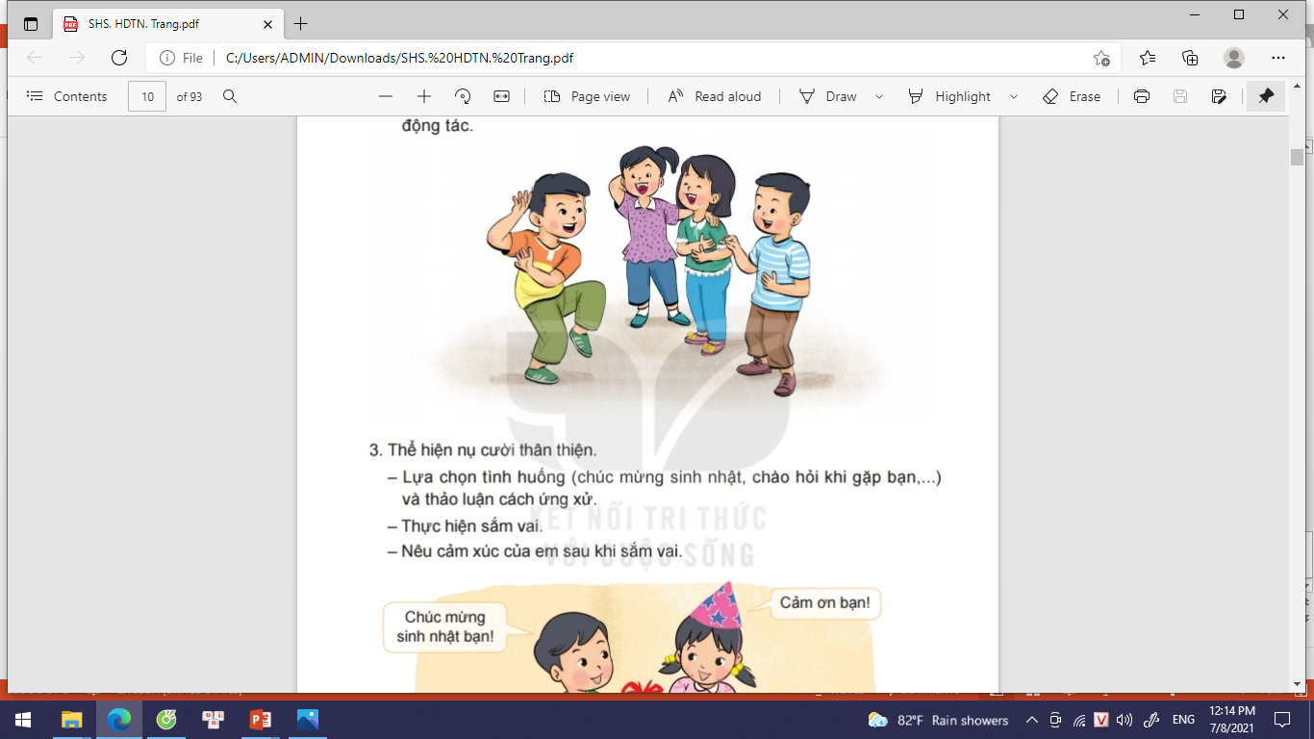
Thi đọc đúng - đọc nhanh
+ Đêm đông đốt đèn đi đâu đấy. Đêm đông đốt đèn
đi đãi đỗ đen đây.
+ Nồi đồng nấu ốc, nồi đất nấu ốc.

Slide 14
Em cảm thấy thế nào khi mang lại niềm vui cho mọi người?

Slide 15
Trong cuộc sống, ta luôn đón nhận niềm vui, nụ cười từ người khác và mang lại niềm vui, nụ cười cho những người xung quanh ta.

Slide 16

Thể hiện nụ cười thân thiện
Tình huống:
Duy chạy vội đến sinh nhật bạn Lan. Đến cửa nhà Lan, bạn vấp ngã. Duy liền đứng dậy, mỉm cười với mọi người và nói : “ Vào đến nhà cậu, tớ mỏi chân quá, thế là ngã đấy!”

Slide 17

Thảo luận
+Vì sao Duy gặp chuyện không may mà vẫn cười?
+Lúc nào cũng tươi cười có dễ không?

Slide 18
+Chúng ta hãy luôn nghĩ tích cực, nở nụ cười thân thiện các em nhé!

Slide 19
Trải nghiệm

Slide 20
Em tìm 1 câu chuyện hài hước hoặc động tác gây cười rồi thực hiện cho mọi người trong gia đình xem nhé!
Hãy cùng bố mẹ đọc hoặc kể một câu chuyện vui.
Nở nụ cười thân thiện khi chào hỏi mọi người.

Slide 21



Chào các con.
Cô chúc các con chăm ngoan,
học tập tốt!

